Slide 1


420-3Q5-RA
Développement d’applications en
intelligence d’affaires
SESSION
A-2023
ENSEIGNANT
Marco Guay
C11

Slide 2

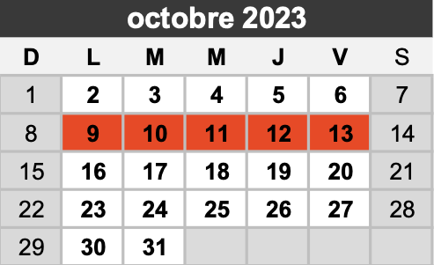
Examen #1
Jeudi 26 octobre 2023

Slide 3

Laboratoire #5
Remise:
Vendredi 6 octobre 2023, avant 17h00

Slide 4

Horaire
Prochain cours:
Lu 2 oct 2023: C11
Je 5 oct 2023: C12
RELÂCHE
Semaine suivante:
Lu 16 oct 2023: C13
Je 19 oct 2023: C14
des prochaines rencontres

